Slide 1
C#とPythonでソケット通信でプロセス間通信してみる

Slide 2
自己紹介
坂すたじお (@sakastudio_)
大学3年生
Unity,C#,UE4,C++,Python,java,lua
ゲーム作ったりSteamでリリースしたり

Slide 3
ソケット通信とは？
TCP/IPの世界とプログラムの世界を結ぶ出入り口を使って通信すること
一般的に行われているインターネット通信
HTTP通信、オンラインゲームの通信、SSHなど

Slide 4
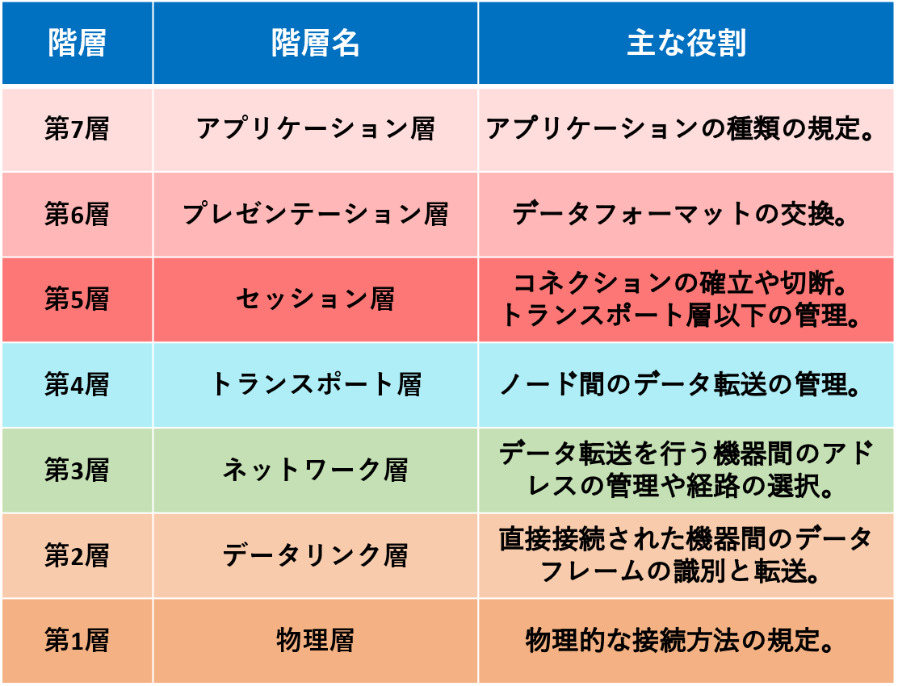
何ができる？
OSI基本参照モデルの第5層
から実装ができる
Webサーバーや独自サーバー
の実装など
画像引用
https://ansl-blog.hatenablog.com/entry/2019/05/22 /OSI参照モデルとTCP／IPについて

Slide 5
実演

Slide 6
資料、コードはGithub上にあります https://github.com/sakastudio/aktsk_lt_socket

